Slide 1
1. 某计算机字长为32位，按字节编址，采用小端方式
存放一个double型变量，其机器数 1122 3344 5566 7788H
, 存放在0000 8040H开始的连续存储单元中，0000 8046H
中存放的是？（ ）
22H
33H
77H
66H

Slide 2
第4章 存储器
教学单元九 ：动态RAM及只读存储器。
教学目标：
（1）掌握动态RAM芯片和读写时序；
（2）理解静态RAM和动态SRAM的差别；
（3）理解只读存储器原理。

Slide 3
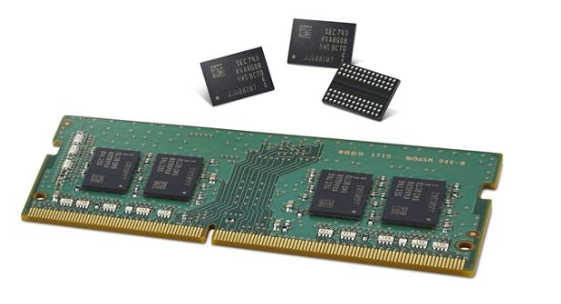
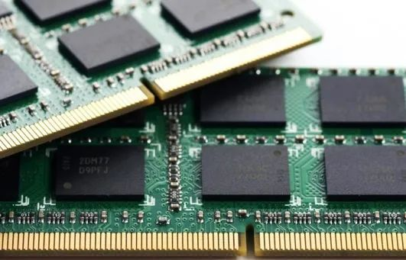
2. 动态 RAM ( DRAM )
利用存储元电路的栅极电容的电荷来存储信息，
优点：集成容易，价格低容量大，功耗低。
(1) 三管 DRAM
(2) 单管 DRAM

Slide 4
2. 动态 RAM ( DRAM )
(1) 三管动态 RAM 基本单元电路
V
读选择线
V
_{DD}
_{DD}
T₂
T₂
T₄
T₁
T₁
预充电信号
T₃
T₃
C
g
写选择线
写数据线
读数据线
读出与原存信息相反
写入与输入信息相同

Slide 5
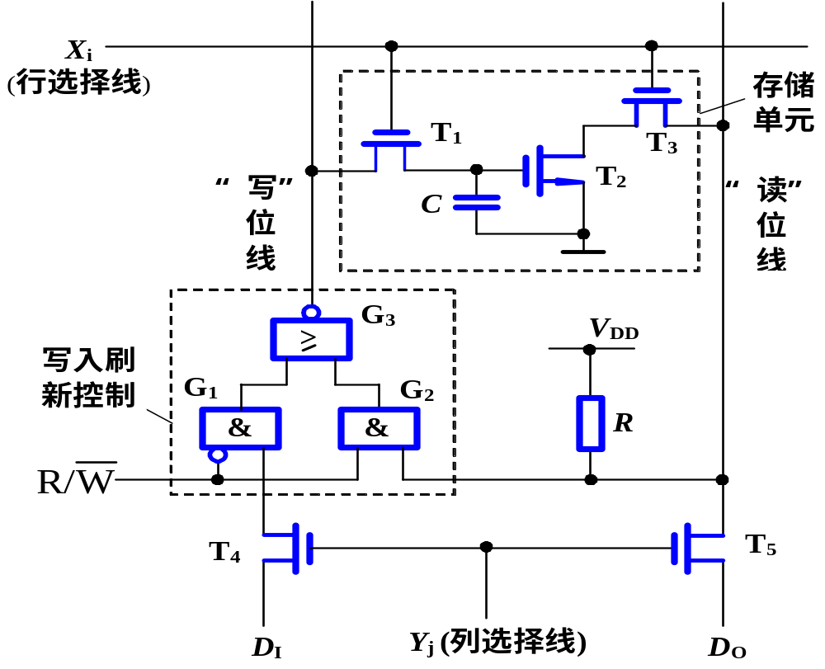
三管动态RAM存储基本单元电路如图:
存储单元
由于漏电流的存在，电容上存储的数据（电荷）不能长久保存，因此必须定期给电容补充电荷，以避免存储数据的丢失，这种操作称为再生或刷新。
下面分三个过程讨论：
写入刷新控制电路
写入数据
读出数据
存储数据的电容
刷新数据
写入数据的控制门
读出数据的控制门

Slide 6
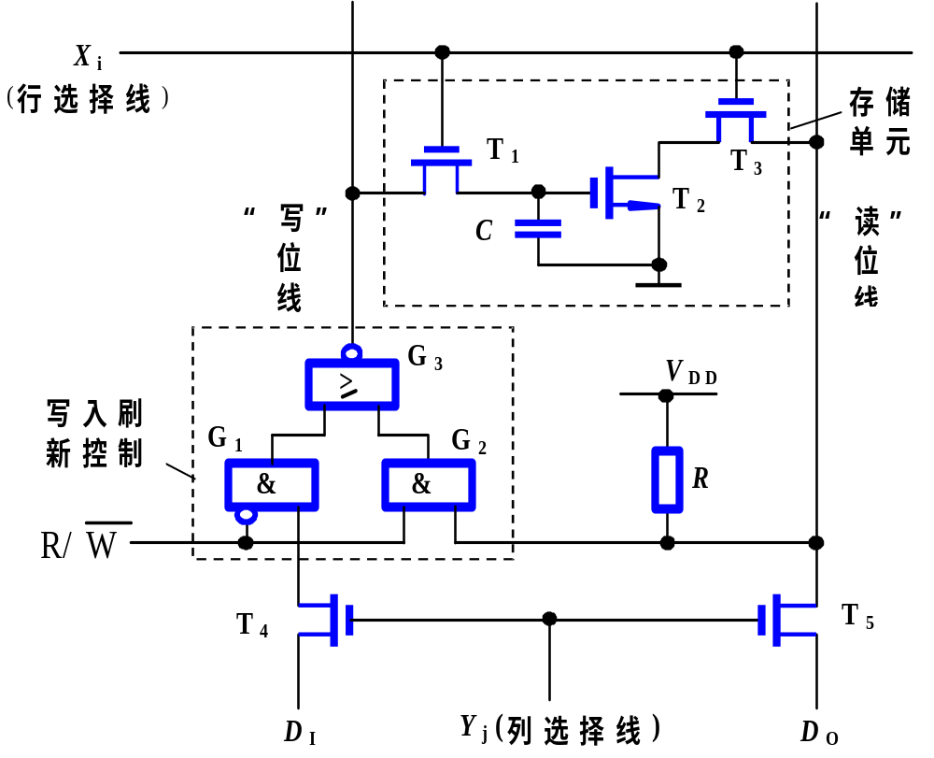
写入数据：
R/W=0,
G₁导通，G₂截止
当X_{i} ＝ Y_{j} ＝1时，
输入数据D_{I}经G₃反相，被存入电容C中。
T₁、 T₃、 T₄、 T₅均导通，此时可以对存储单元进行存取操作。
若D_{I}＝0，电容充电；
&
&
若D_{I}＝1，电容放电。
当X_{i} ＝ Y_{j} ＝0时，写入的数据由C保存。

Slide 7
读出数据：
R/W=1,
G₂导通，
G₁截止，
若C上充有电荷，T₂导通，读位线输出数据0；反之， T₂截止，输出数据1。
当X_{i} ＝ Y_{j} ＝1时，
T₁、 T₃、 T₄、 T₅均导通，此时可以对存储单元进行存取操作。
读位线信号分两路，一路经T₅ 由D_{O} 输出 ；
&
&
另一路经G₂、G₃、T₁对存储单元刷新。

Slide 8
刷新数据：
若读位线为低电平，经过G3反相后为高电平，对电容C充电；
若读位线为高电平，经过G3反相后为低电平，电容C放电；
当
R/W=1,
且X_{i}=1时，
&
&
C上的数据经T₂ 、T₃到达“读”位线，然后经写入刷新控制电路对存储单元刷新。
此时,X_{i}有效，整个一行存储单元被刷新。由于列选择线Y_{j}无效，因此数据不被读出。

Slide 9
单管动态 RAM 基本单元电路
数据线
T
T
+
C
s
字线
读出时数据线有电流 为 “1”无电流为“0”
写入时 C_{S} 充电 为 “1” 放电 为 “0”

Slide 10
(2) 动态 RAM 芯片举例
1K*1bit
① 三管动态 RAM 芯片 (Intel 1103) 读
0
…
读选择线
行
地
址
译
码
器
…
A₉
0
0
写选择线
1
…
读
A₈
0
1
写
数
单元
据
…
…
…
单元
…
数
A₇
0
…
电路
电路
据
线
31
…
线
A₆
0
31
…
刷新放大器
A₅
0
D
D
读 写 控 制 电 路
读 写 控 制 电 路
…
0
0
先预充
0
0
1
31
列 地 址 译 码 器
0
0
0
0
0
A₄
A₃
A₂
A₁
A₀

Slide 11
② 三管动态 RAM 芯片 (Intel 1103) 写
行
地
址
译
码
器
0
…
读选择线
A₉
0
写选择线
1
…
读
A₈
1
写
数
A₇
…
…
…
单元
…
数
据
电路
据
线
31
…
线
A₆
31
…
刷新放大器
A₅
D
读 写 控 制 电 路
…
0
1
31
列 地 址 译 码 器
A₄
A₃
A₂
A₁
A₀

Slide 12
② 三管动态 RAM 芯片 (Intel 1103) 写
行
地
址
译
码
器
0
…
读选择线
A₉
1
0
写选择线
1
…
读
A₈
1
1
写
数
A₇
…
…
…
单元
…
数
据
1
电路
据
线
31
…
线
A₆
1
31
…
刷新放大器
A₅
1
D
读 写 控 制 电 路
…
0
1
31
列 地 址 译 码 器
A₄
A₃
A₂
A₁
A₀

Slide 13

② 三管动态 RAM 芯片 (Intel 1103) 写
行
地
址
译
码
器
0
…
读选择线
A₉
1
0
写选择线
1
…
读
A₈
1
1
写
数
A₇
…
…
…
单元
…
数
据
1
电路
据
线
31
…
…
线
A₆
1
31
…
刷新放大器
A₅
1
D
读 写 控 制 电 路
…
0
1
31
列 地 址 译 码 器
A₄
A₃
A₂
A₁
A₀

Slide 14
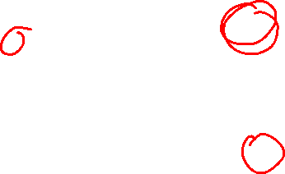
② 三管动态 RAM 芯片 (Intel 1103) 写
行
地
址
译
码
器
0
…
读选择线
A₉
1
0
写选择线
1
…
读
A₈
1
1
写
数
A₇
…
…
…
单元
…
数
据
1
电路
据
线
31
…
…
线
A₆
1
31
…
刷新放大器
A₅
1
D
读 写 控 制 电 路
…
0
1
31
列 地 址 译 码 器
0
0
0
0
1
A₄
A₃
A₂
A₁
A₀

Slide 15
② 三管动态 RAM 芯片 (Intel 1103) 写
行
地
址
译
码
器
0
…
读选择线
A₉
1
0
写选择线
1
…
读
A₈
1
1
写
数
…
…
单元
…
数
据
A₇
1
…
…
电路
据
线
31
…
…
线
A₆
1
31
…
刷新放大器
A₅
1
D
读 写 控 制 电 路
…
0
1
1
1
31
1
列 地 址 译 码 器
0
0
0
0
1
A₄
A₃
A₂
A₁
A₀

Slide 16
② 三管动态 RAM 芯片 (Intel 1103) 写
行
地
址
译
码
器
0
…
读选择线
A₉
1
0
写选择线
1
…
读
A₈
1
1
写
数
…
…
单元
…
数
据
A₇
1
…
…
电路
据
线
31
…
…
线
A₆
1
31
…
刷新放大器
A₅
1
D
D
读 写 控 制 电 路
…
0
1
1
31
列 地 址 译 码 器
0
0
0
0
1
A₄
A₃
A₂
A₁
A₀

Slide 17
② 三管动态 RAM 芯片 (Intel 1103) 写
行
地
址
译
码
器
0
…
读选择线
A₉
1
0
写选择线
1
…
读
A₈
1
1
写
数
…
…
单元
…
数
据
A₇
1
…
…
电路
据
线
31
…
…
线
A₆
1
31
…
刷新放大器
A₅
1
D
D
读 写 控 制 电 路
读 写 控 制 电 路
…
0
1
1
31
列 地 址 译 码 器
0
0
0
0
1
A₄
A₃
A₂
A₁
A₀

Slide 18
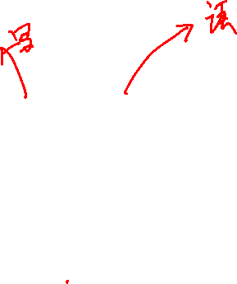
② 三管动态 RAM 芯片 (Intel 1103) 写
行
地
址
译
码
器
0
…
读选择线
A₉
1
0
写选择线
1
…
读
A₈
1
1
写
数
…
…
单元
…
数
据
A₇
1
…
…
电路
据
线
31
…
…
线
A₆
1
31
…
刷新放大器
A₅
1
D
D
读 写 控 制 电 路
读 写 控 制 电 路
…
0
1
1
31
列 地 址 译 码 器
0
0
0
0
1
A₄
A₃
A₂
A₁
A₀

Slide 19
② 三管动态 RAM 芯片 (Intel 1103) 写
行
地
址
译
码
器
0
…
读选择线
A₉
1
0
写选择线
1
…
读
A₈
1
1
写
数
…
…
单元
…
数
据
A₇
1
…
…
电路
据
线
31
…
…
线
A₆
1
31
…
刷新放大器
A₅
1
D
D
读 写 控 制 电 路
读 写 控 制 电 路
…
0
1
1
31
列 地 址 译 码 器
0
0
0
0
1
A₄
A₃
A₂
A₁
A₀

Slide 20
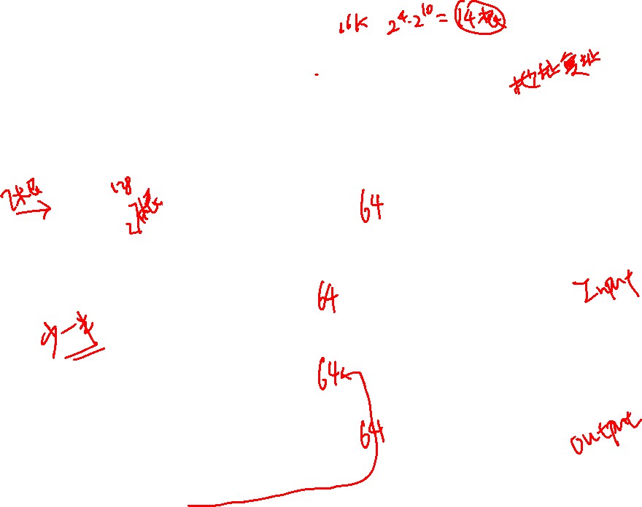
③ 单管动态 RAM 4116 (16K × 1位) 外特性
RAS
行时钟
CAS
时序与控制
列时钟
WE
写时钟
行
译
码
存储单元阵列
'
'
数据输入
A
A
6
行地址
缓存器
6
~
~
寄存器
D_{IN}
'
基准单元
D_{IN}
'
A
A
0
0
读
出
放
大
列译码器
再生放大器
I/O
缓存器
列译码器
列地址
缓存器
行
译
码
基准单元
数据输出
存储单元阵列
D_{OUT}
驱动
D_{OUT}

Slide 21
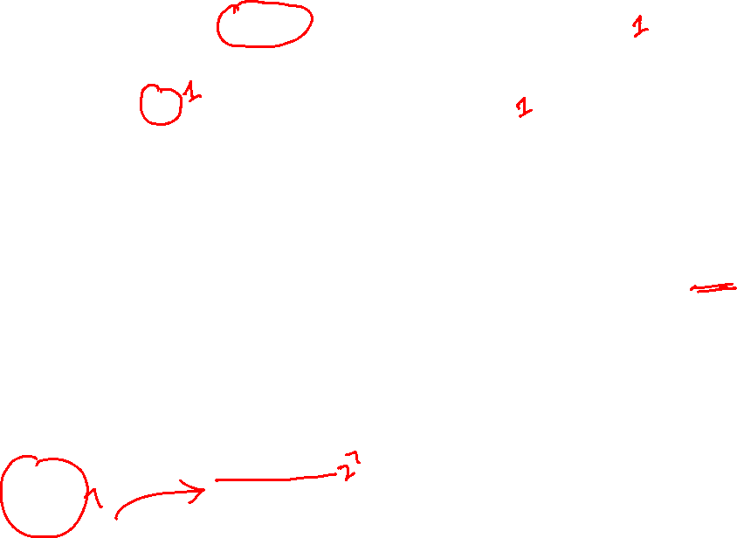
④ 4116 (16K × 1位) 芯片 读 原理
0
0
0
0
读放大器
…
读放大器
…
C
128
s
1
读放大器
读放大器
列
选
…
…
择
…
…
…
…
…
127
读放大器
读放大器
C
读/写线
s
…
…
0
63
63
64
127
128 根行线
D
左反相
右同相
D
OUT
D
OUT
输出驱动
I/O缓冲
输出驱动
IN
数据输入
I/O缓冲

Slide 22
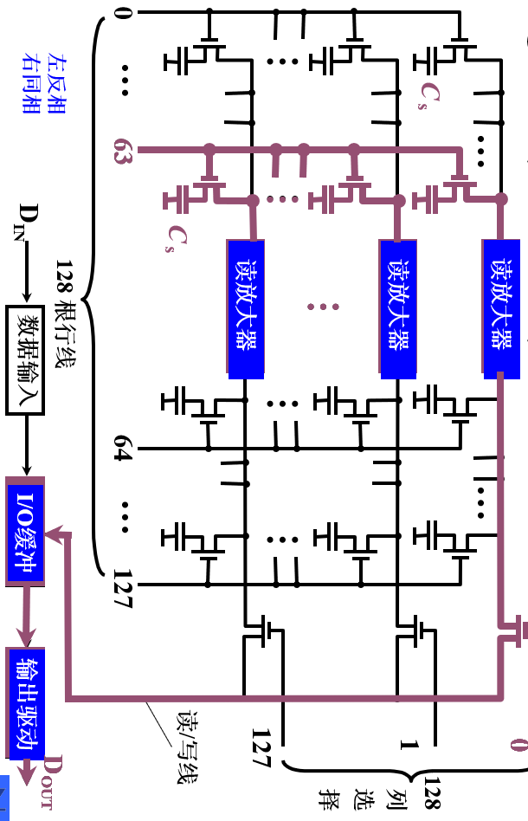
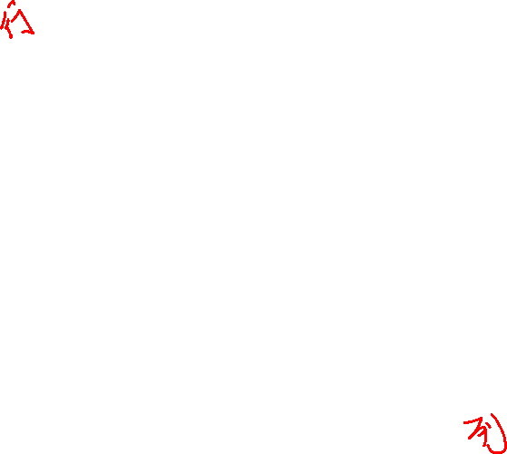

Slide 23

⑤ 4116 (16K×1位) 芯片 写 原理
0
0
读放大器
读放大器
…
读出放大器
…
C
128
s
1
读放大器
列
选
…
择
…
…
…
…
…
127
读放大器
C
读/写线
s
…
…
0
63
63
64
127
128 根行线
D
D
OUT
D
数据输入
I/O缓冲
输出驱动
数据输入
I/O缓冲
IN
I/O缓冲
IN

Slide 24
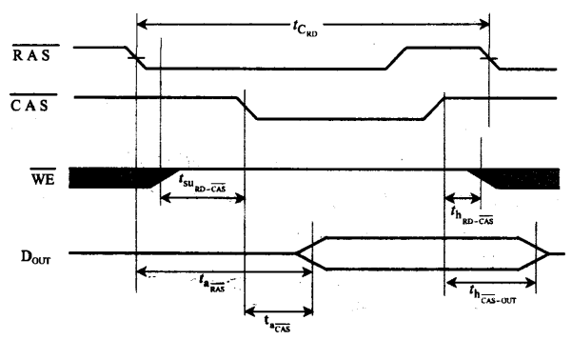
(3)动态RAM读时序
行地址 有效
列地址有效
写允许有效(高)
数据 有效
Notes:
RAS－》WE－》CAS
读工作周期也是RAS的一个周期。

Slide 25
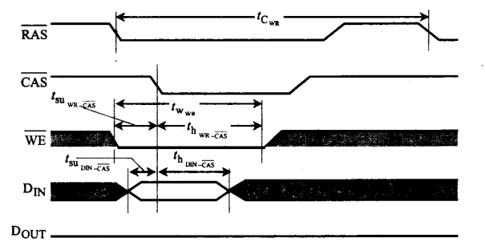
动态RAM写时序
行地址有效
列地址有效
写允许有效(低)
数据DIN有效

Slide 26
(4) 动态 RAM 刷新
刷新与行地址有关
① 集中刷新
（存取周期为0.5 μs ）
以128 × 128 矩阵为例
读
/
写或维持
刷新
读
/
写或维持
周期序号
0
1
2
•••
3871
3872
•••
3999
0
1
t
t
t
t
t
t
t
c
c
c
c
c
c
c
• • •
• • •
地址序号
X
Y
V
W
0
1
127
3872
个周期
（1936 μs）
128
个周期
（64 μs）
刷新序号
刷新时间间隔
（
）
2 m
s
“死区” 为 0.5 μs ×128 = 64 μs
“死时间率” 为 128/4 000 ×100% = 3.2%

Slide 27
② 分散刷新（存取周期为1 μs ）
以 128 ×128 矩阵为例
W/R
W/R
W/R
W/R
W/R
W/R
REF
REF
REF
REF
0
…
126
127
t
t
M
R
t
C
刷新间隔
128
个存取周期
t_{C} = t_{M} + t_{R}
无 “死区”
读写
刷新
(存取周期为 0.5 μs + 0.5 μs )

Slide 28
③ 分散刷新与集中刷新相结合（异步刷新）
对于 128 ×128 的存储芯片（存取周期为 0.5 μs ）
若每隔 15.6 μs 刷新一行
每行每隔 2 ms 刷新一次
“死区” 为 0.5 μs
将刷新安排在指令译码阶段，不会出现 “死区”

Slide 29
3. 动态 RAM 和静态 RAM 的比较
主存
DRAM
SRAM
缓存
存储原理
电容
触发器
集成度
高
低
芯片引脚
少
多
功耗
小
大
价格
低
高
速度
慢
快
刷新
有
无

Slide 30
1. DRAM的刷新是以 （ ）为单位的。
存储单元
行
列
存储字
2. 下列RAM采用哪种刷新方式时候，不存在死时间。
集中刷新
分散刷新
异步刷新
都不对

Slide 31
3. 某容量为256MB的存储器由若干4M × 8 位的DRAM
芯片组成，则DRAM芯片的地址引脚和数据引脚总数为
（ ）(地址复制技术）
19
22
30
36
4. 某一DRAM, 采用地址复制技术，容量为 1024 × 8位，
除电源和接地端外，该芯片的引脚最少是（ ）（读写
控制线为两根）
A. 16 B.17 C.19 D.21

Slide 32
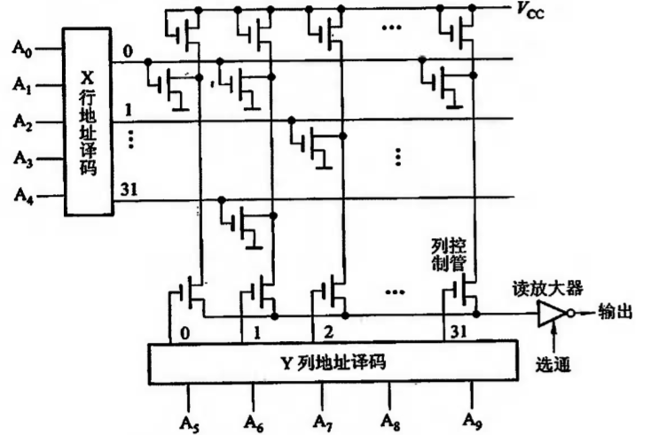
结构简单，非易失性
四、只读存储器（ROM）
1. 掩模 ROM ( MROM )
行列选择线交叉处有 MOS 管为“1”
行列选择线交叉处无 MOS 管为“0”
2. PROM (一次性编程)
行线
V_{CC}
熔丝断
为 “0”
熔丝未断
为 “1”
熔丝
列线

Slide 33
3. EPROM (多次性编程 )
(1) N型沟道浮动栅 MOS 电路
SiO
2
S
G
D
浮动栅
G 栅极
D
S 源
_ _ _
G
D 漏
+ + + + +
S
紫外线全部擦洗
N
+
P
基片
N
+
D 端加正电压
形成浮动栅
S 与 D 不导通为 “0”
D 端不加正电压
不形成浮动栅
S 与 D 导通为 “1”

Slide 34
(2) 2716 EPROM 的逻辑图和引脚
…
DO₀
DO₇
A₇
V_{CC}
1
24
PD/Progr
PD/Progr
A₈
控制逻辑
数据缓冲区
CS
A₉
…
…
…
…
A₁₀
V_{PP}
CS
…
Y 译码
Y 控制
2716
A₁₀
…
A₇
A₁
…
PD/Progr
A₆
A₀
DO₇
X
译
码
DO₀
128 × 128
存储矩阵
…
…
DO₁
…
DO₂
V_{SS}
A₀
12
13
DO₃
PD/Progr
功率下降 / 编程输入端 读出时 为 低电平

Slide 35
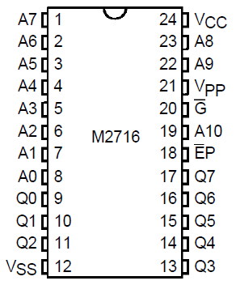


Slide 36
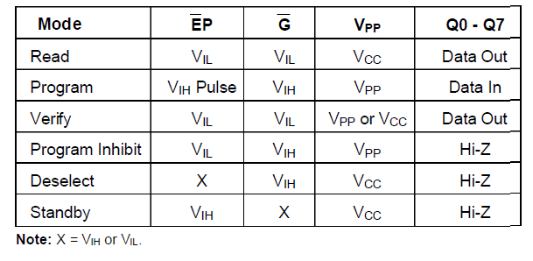
/CS

Slide 37
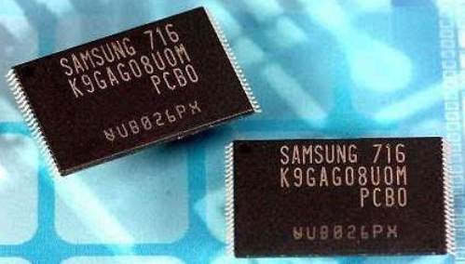
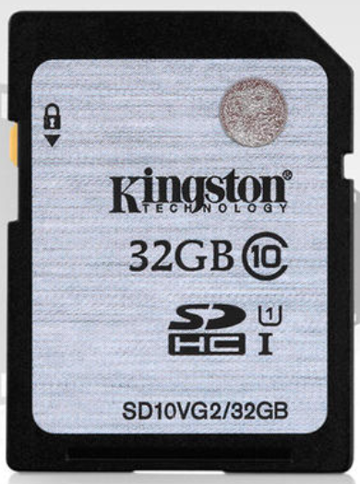

4. EEPROM (多次性编程 )
电可擦写
局部擦写
全部擦写
5. Flash Memory (闪速型存储器)
EPROM
价格便宜 集成度高
EEPROM
电可擦洗重写
比 EEPROM快
具备 RAM 功能

Slide 38
教学单元小结：
动态RAM芯片和读写时序；
静态RAM和动态SRAM的差别；
只读存储器的原理。

Slide 39
1. U盘属于（ ）类型的存储器
高速缓存
主存
只读存储器
随机存取存储器
2. 下列存储器中，（ ）是易失性存储器
Cache
EPROM
Flash Memory
CD-ROM

